Slide 1


PROGRAMOVÁNÍ
Maticový LED displej - V
PŮVODNÍ ZAPOJENI MATICOVÉHO LED DISPLEJE ROZŠÍŘÍTE O PŘIPOJENÍ AKCELEROMETRU. V ZÁVISLOSTI NA POLOZE BUDE POSKYTOVAT DATA PRO POZICI ROZSVÍCENÉ DIODY NA MATICOVÉM DISPLEJI.

Slide 2
Co budete potřebovat
Co budeme potřebovat?
PROGRAMOVÁNÍ

Slide 3
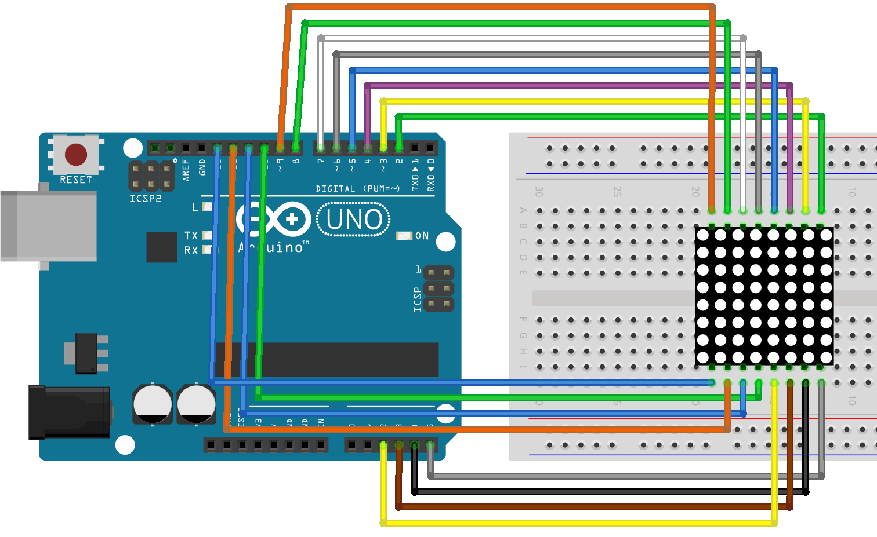
Elektronický obvod
Schéma zapojení
PROGRAMOVÁNÍ

Slide 4
Otázky pro vás
Víte kde se můžete setkat se zařízením akcelerometr?
V dnešní době má akcelerometr takřka každý mobilní telefon. Dále jej nalezneme v automobilech, letadlech apod.
Víte, co akcelerometr měří?
Měří pohybové zrychlení, a to nejlépe ve všech třech osách.
PROGRAMOVÁNÍ

Slide 5
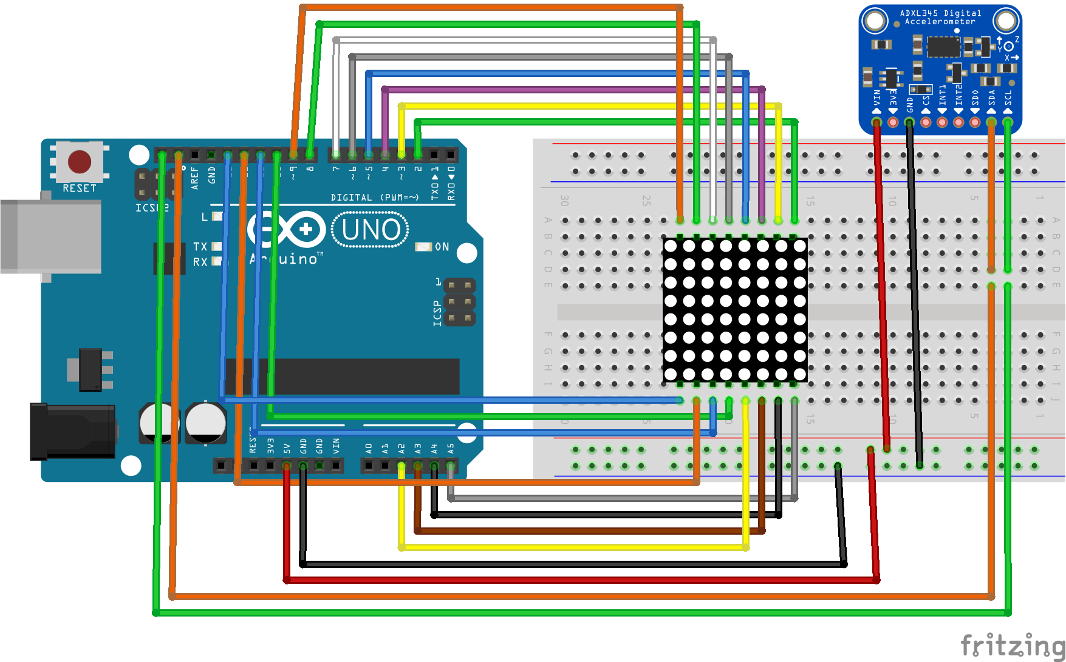
K předchozímu schématu přidejte akcelerometr.
Zapojení akcelerometru
PROGRAMOVÁNÍ

Slide 6
Krátce o akcelerometru
Akcelerometr je malé pohybové čidlo, které měří pohybové zrychlení a to nejlépe ve všech třech osách.
Ze znalosti zrychlení a hmotnosti lze zjistit sílu působící na těleso.
Akcelerometry jsou vhodné nejen pro měření odstředivých a setrvačných sil, ale i pro určování pozice tělesa, jeho náklon nebo vibrace.
Akcelerometry jsou dnes i v mobilních telefonech a využívají se v leteckém a automobilovém průmyslu.
PROGRAMOVÁNÍ

Slide 7
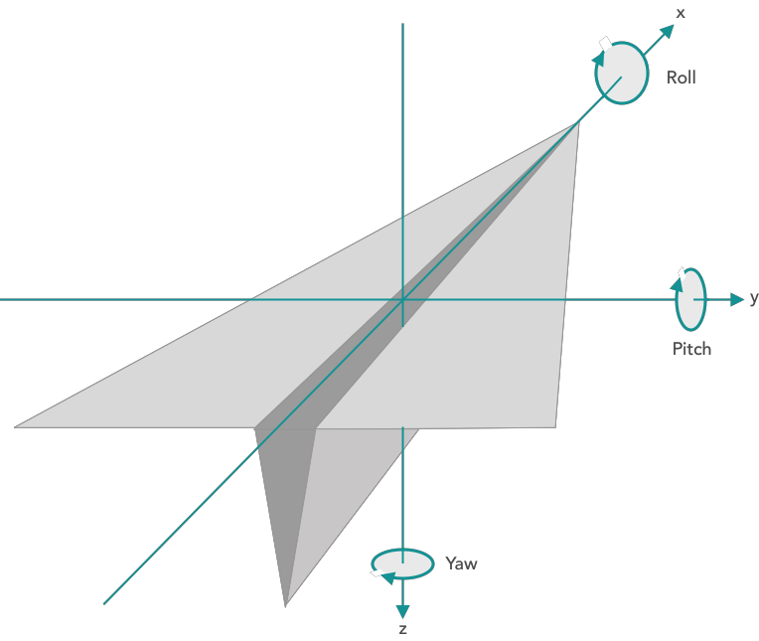
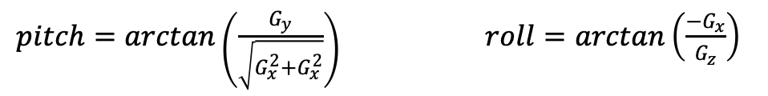
Krátce o akcelerometru
$pitch=arctan\left(\frac{G_{y}}{\sqrt{G_{x}^{2}+G_{x}^{2}}}\right) roll=arctan\left(\frac{{−G}_{x}}{G_{z}}\right)$
PROGRAMOVÁNÍ

Slide 8
Arduino a akcelerometr
Vzorce lze v Arduino kódu přepsat v následujícím tvaru:
Připojení knihoven pro práci s akcelerometrem je následující:
PROGRAMOVÁNÍ

Slide 9
Inovujte programový kód tak, abyste aplikovali vzorec pro výpočet úhlů roll a pitch. Nezapomeňte definovat všechny proměnné.
Úkol
pro vás
PROGRAMOVÁNÍ

